Slide 1














N
Skipulag skóla- og íþróttasvæðis á Hvammstanga
Frumtillaga – umferðarflæði og staðsetning svæða
Nýr vegur
Snúningssvæði
Útikennsla
Náttúrukennsla
Bílastæði
Bílastæði
Stækkun
leikskólalóðar
Bílastæði
Skólahreystibraut
Skólabrú
Byggingarreitur
Stækkun
sundlaugar
Skólahreystibraut
Leiksvæði
Gangbraut
Skólahreystibraut
Torg
Varnir við ána
(nánari útfærsla síðar)
Körfubolti
Byggingarreitur
Aðalstígur
Byggingarreitur
Skólahreystibraut
Sparkvöllur
Bílastæði
Leiksvæði
Leiksvæði
Hjólabretti
Leiktæki
Ærslabelgur
Snúningssvæði
Bílastæði
Göngu- og hjólastígur liggur milli íþróttahúss og leikskóla. Stígurinn mætti vera a.m.k. þriggja metra breiður til að undirstrika hlutverk hans í skipulaginu og greiða fyrir umferð.
Arnar Birgir Ólafsson landslagsarkitekt, FÍLA

Slide 2
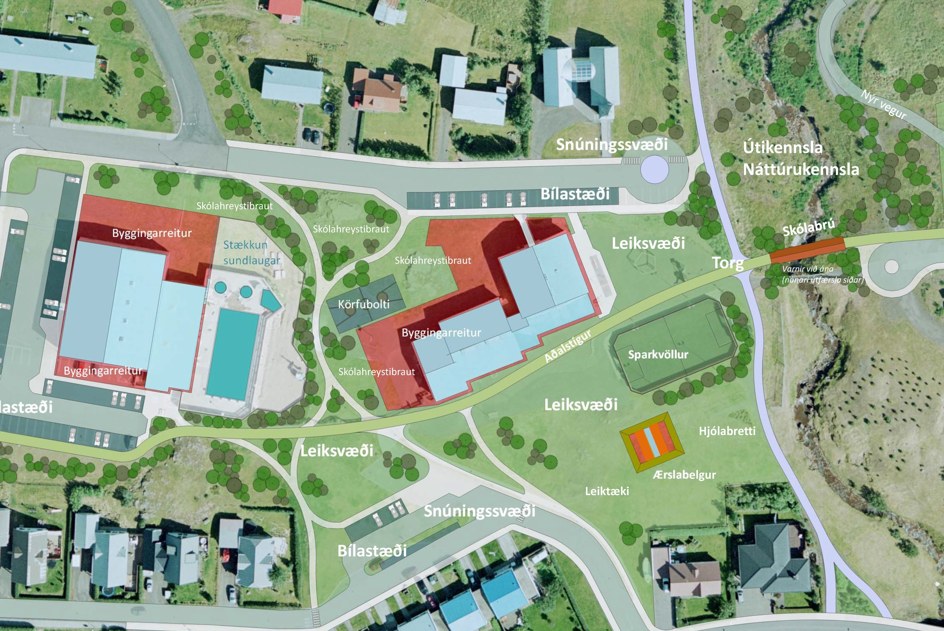
Stígar liggja víða um og í gegnum skóla- og íþróttasvæðið. Þeir tengja saman ólík svæði innan skipulagsins og nærliggjandi íbúðarsvæði

Slide 3
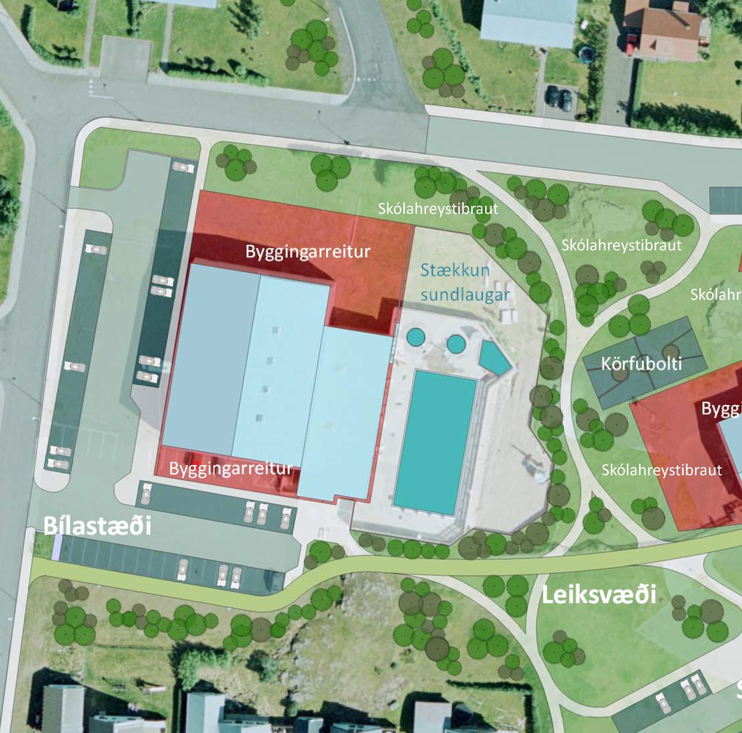
Gert er ráð fyrir að byggingarreitir og bílastæði við íþróttahús verði í samræmi við gildandi skipulög. Gott væri einnig að gera ráð fyrir stækkun sundlaugarsvæðis til austurs en einn mikilvægasti þáttur í hönnun sundlaugarsvæða er að yfirsýn sé góð frá heitum pottum. (Þá geta foreldrar t.d. haft yfirsýn yfir leik barna allstaðar við sundlaugina).
Skólahreystibraut gæti farið vel nærri íþróttahúsi og nýtist þá í tengslum við aðra íþróttakennslu.
Í þessari tillögu er gert ráð fyrir að gróður verði fyrst og fremst staðsettur þar sem hann myndar skjól fyrir erfiðum vindáttum, t.d. norðaustan áttinni. Einnig er æskilegt að snjósöfnun vegna gróðurs verði sem minnst næst göngustígum.
Gert er ráð fyrir töluverðri notkun trjágróðurs við íþróttahús- og sundlaugasvæði m.a. til að skýla skólasvæðinu og gönguleiðinni frá skóla að íþróttahúsi.

Slide 4
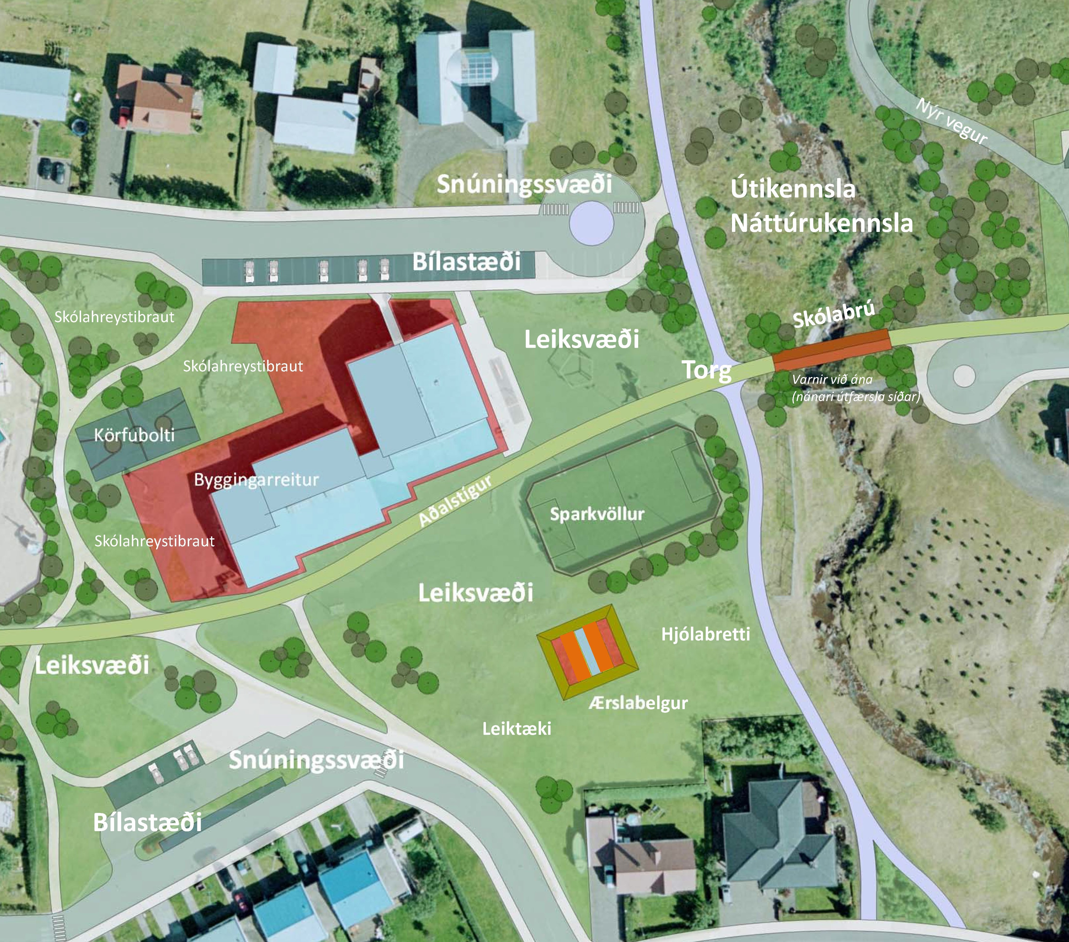
Torg við vegamót aðalstígsins og stígsins upp í Hvamm gæti verið ákjósanlegur dvalarstaður þar sem vel færi að setja niður bekki og borð ásamt vegvísum (líkt og sett hefur verið upp neðar í bænum). Þar sem ferðamenn gætu t.d. séð hvert leiðirnar um bæinn liggja.
Byggingarreitur við skóla er sýndur þar sem viðbyggingar eru mögulegar án þess að skerða umferðarflæðið. Allar viðbyggingar vestan við skólann munu setja heildarskipulag svæðisins í uppnám.
Í þessari tilllögu er gert ráð fyrir nýrri skólabrú rétt ofan núverandi brúar. Vel færi að hafa þá brú yfirbyggða t.d. varðandi minni snjósöfnun.
Sýndar eru þrjár tilllögur að snúningssvæðum.

Slide 5
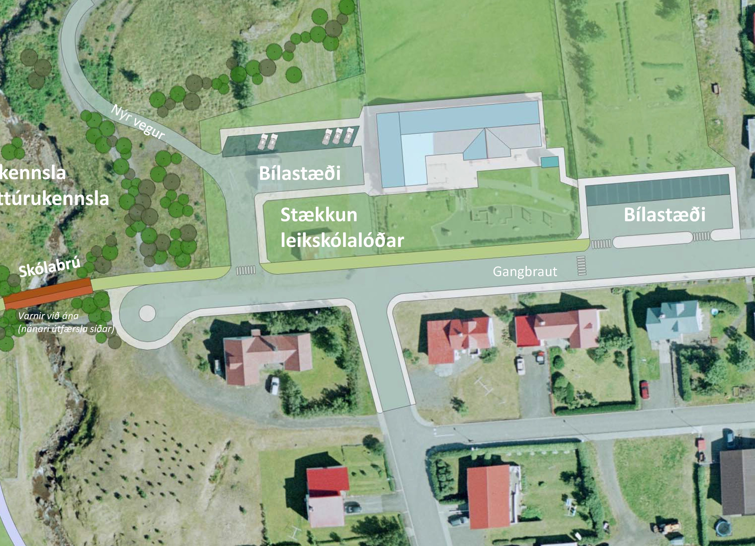
Með því að sveitarfélagið fái eignarhald yfir lóðinni norðan leikskólans opnast margir möguleikar.
Sem dæmi gæti þá gangstéttin haldið áfram frá leikskóla í beinni línu í átt að grunnskóla.
Þá gæti ný aðkoma að bílastæðum norðan leikskóla farið saman við vegslóða að Lindarbrekku. Með því móti fækkar uppbrotum í gangstéttinni og auðveldara verður fyrir stærri bíla að athafna sig / t.d. varðandi vöruflutninga.
Stækkun leikskólalóðar vestan við leikskólabyggingu byði upp á fjölbreyttari leiki fyrir nemendur og væri hagkvæmari í uppbyggingu en núverandi lóð ofan leikskóla.
Staðsetning fyrir gangbraut yfir Garðaveg e.t.v. með þrengingu á götu / upphækkun er sýnd hér.

